Slide 1
МБОУ «Школа №85»
Ново-Савиновского района г.Казани
Антинаркотический проект «SaMoSтоятельные Дети»
Руководитель
педагог-психолог
Штатнова Юлия Дмитриевна
2020-2021 уч.год

Slide 2
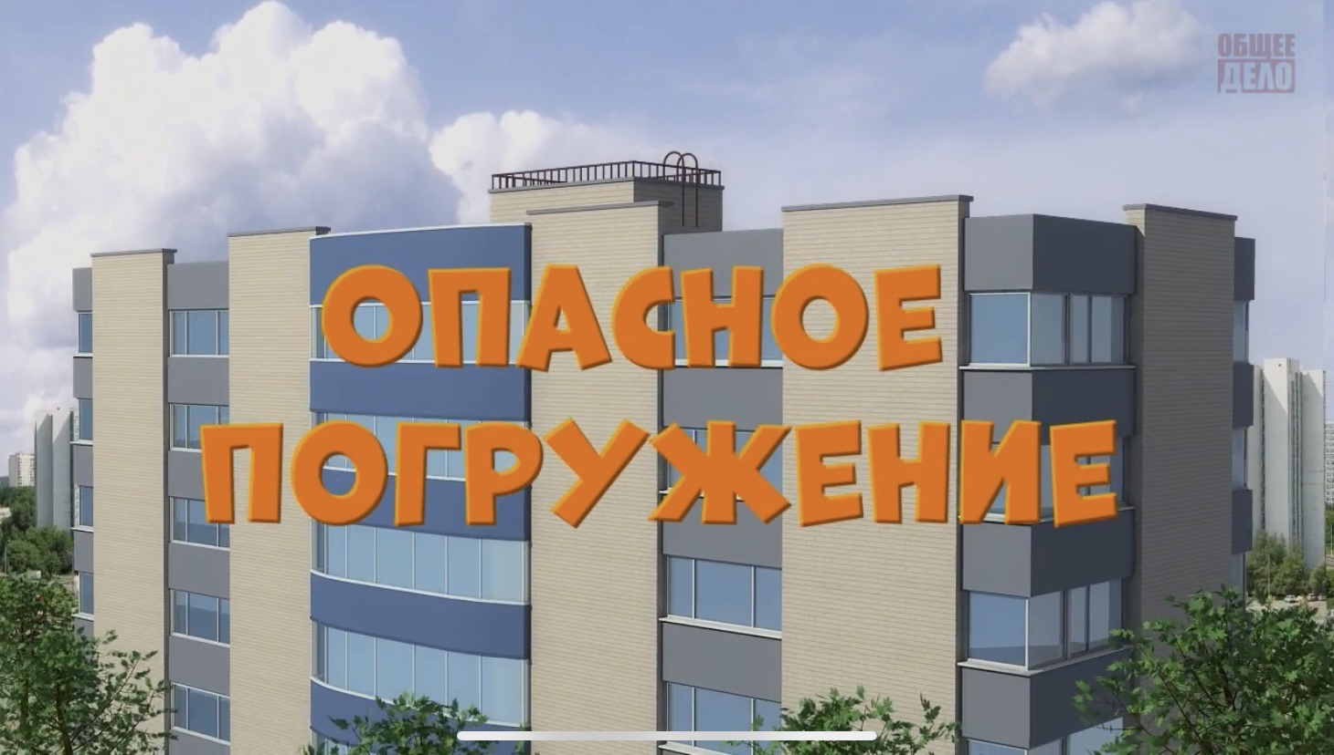
28-31 августа 2020 года отряд «Good Luck» проекта «SаМоSтоятельные дети» принял участие в республиканской антиалкогольной акции «Мы за здоровую Россию»
Ученики школы № 85 приняли участие в онлайн семинаре, на котором мы обсудили важные темы: «Если ты хочешь быть сильным и красивым, а главное здоровым, воздержись от употребления алкогольных напитков», «умей сказать НЕТ!»
На странице проекта «SаМоSтоятельные дети», отряда школы №85 были размещены видеоматериалы Команды Позновалова «Опасное погружение».

Slide 3
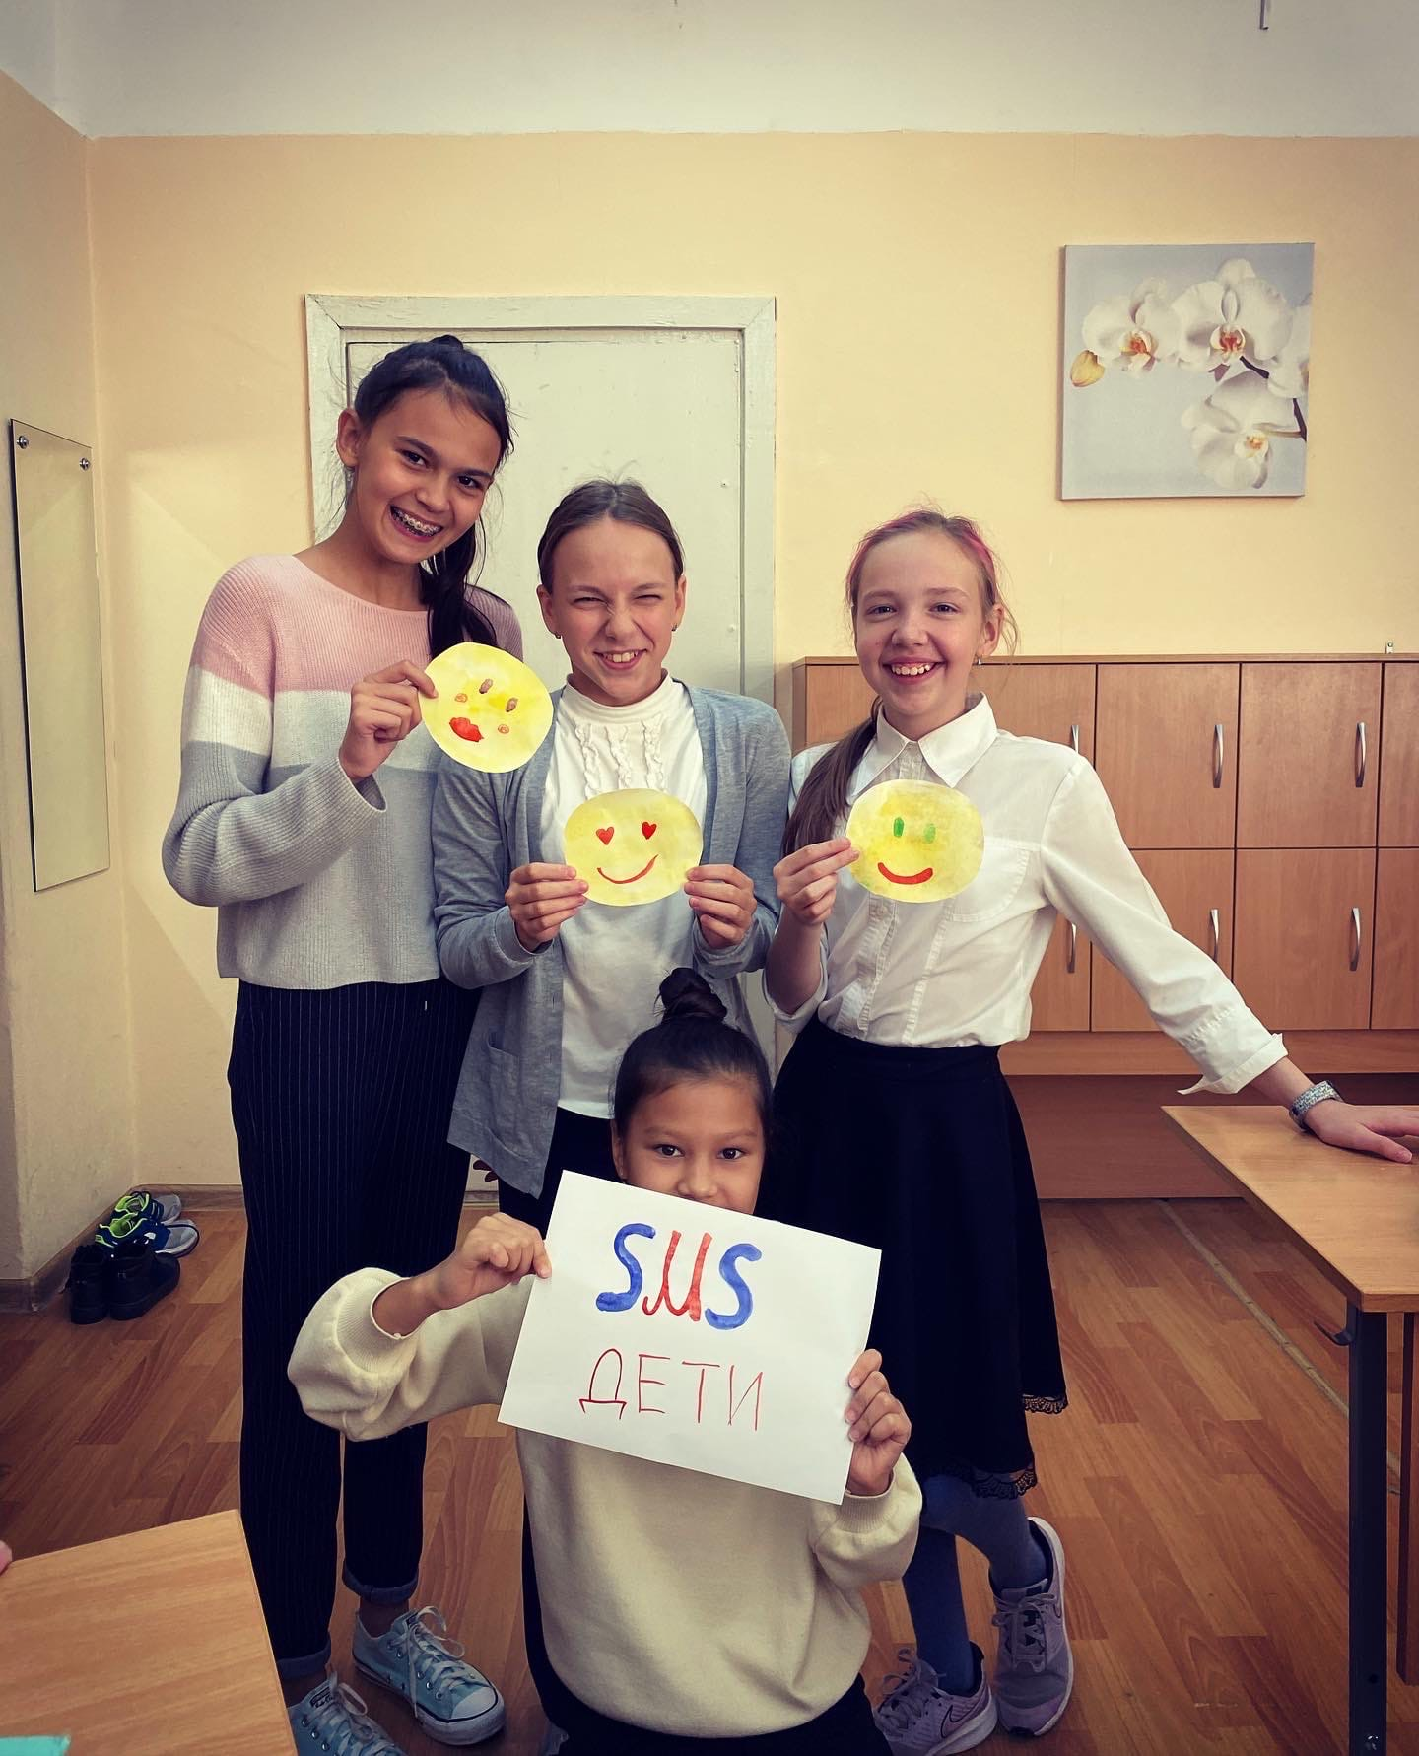
18-19 сентября 2020 года отряд «Good Luck» проекта «SаМоSтоятельные дети» принял участие в республиканской антиалкогольной акции
«Поделись улыбкой»
Ученики школы № 85 приняли участие в подготовке рекламного раздаточного материала на антинаркотическую, антиалкогольную тему, стикеров ввиде улыбки «смайла».
Целью акции был призыв вести здоровый образ жизни. Рекламный материал был раздан ученикам школы №85 с посылом «Быть здоровым здорово!»

Slide 4
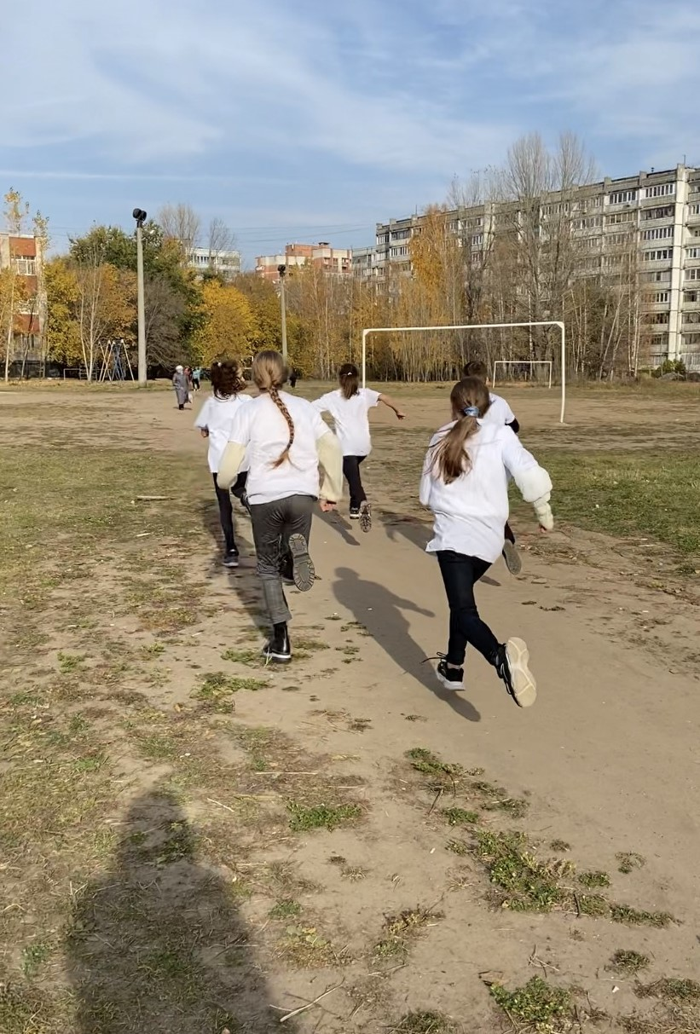
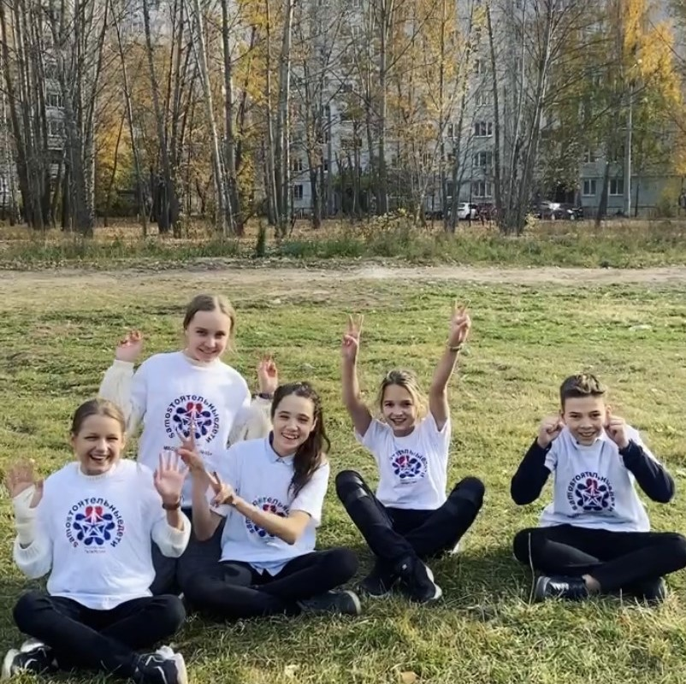
В рамках республиканского антинаркотического проекта «SаMоSтоятельные Дети» учащиеся школы №85 12-13 октября 2020 приняли участие в акции «Здоровая пробежка»
Среди участников проекта была проведена пробежка с призывами
и лозунгами про ЗОЖ.

Slide 5
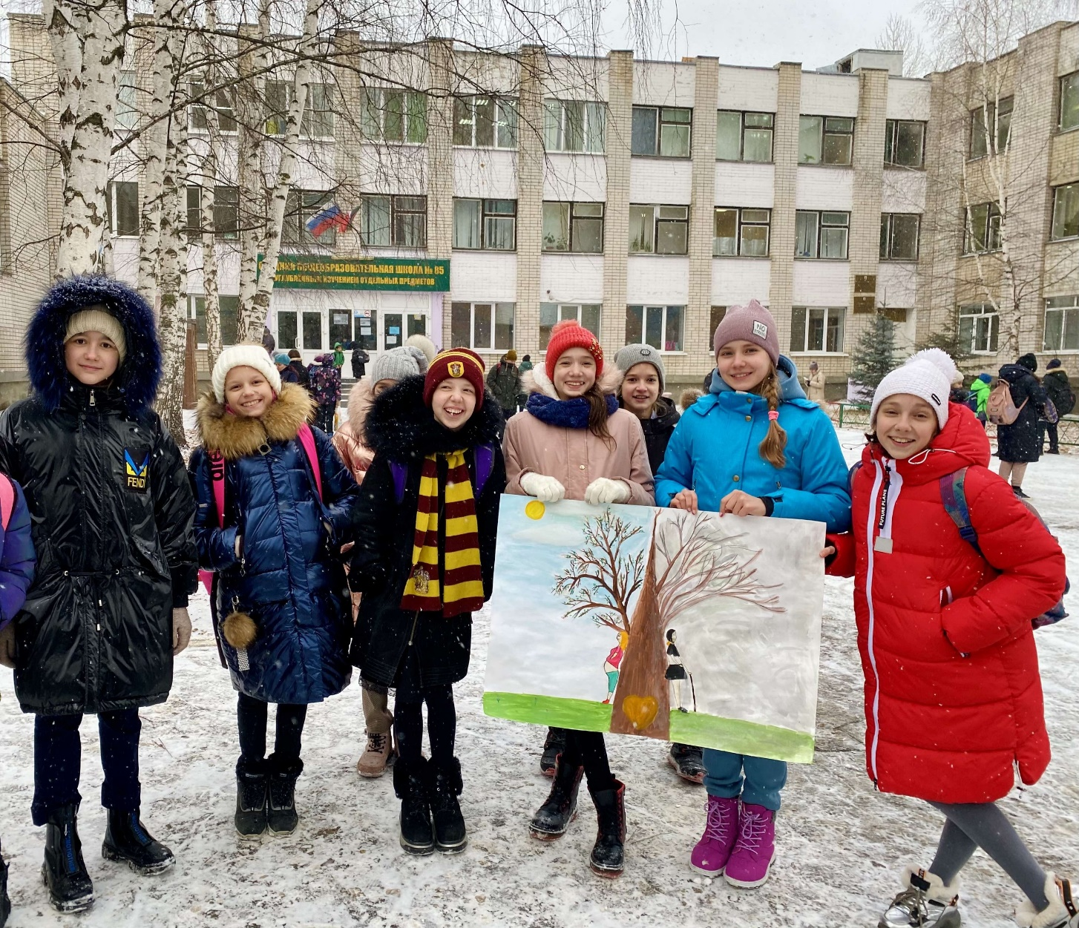
23-25 ноября 2020 года отряд «Good Luck» школы №85 проекта «SаМоSтоятельные дети» принял участие в республиканской акции «Здоровая мама- здоровый ребенок».

Slide 6
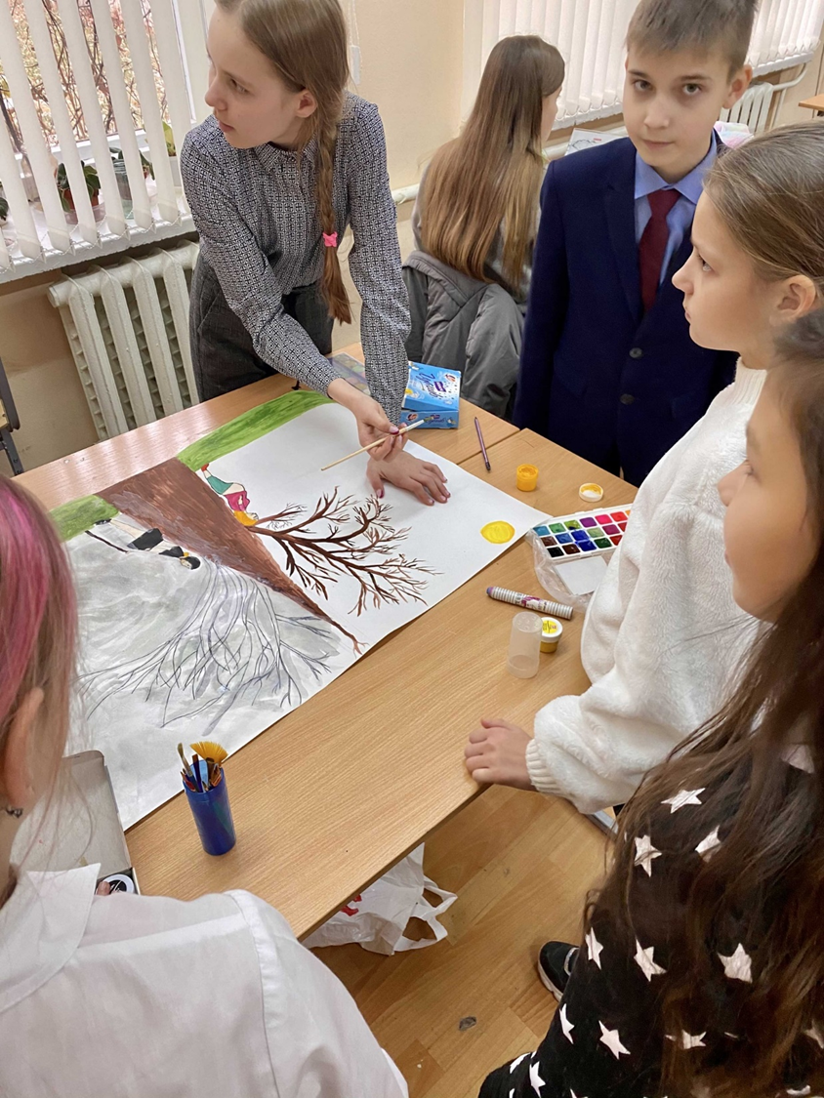
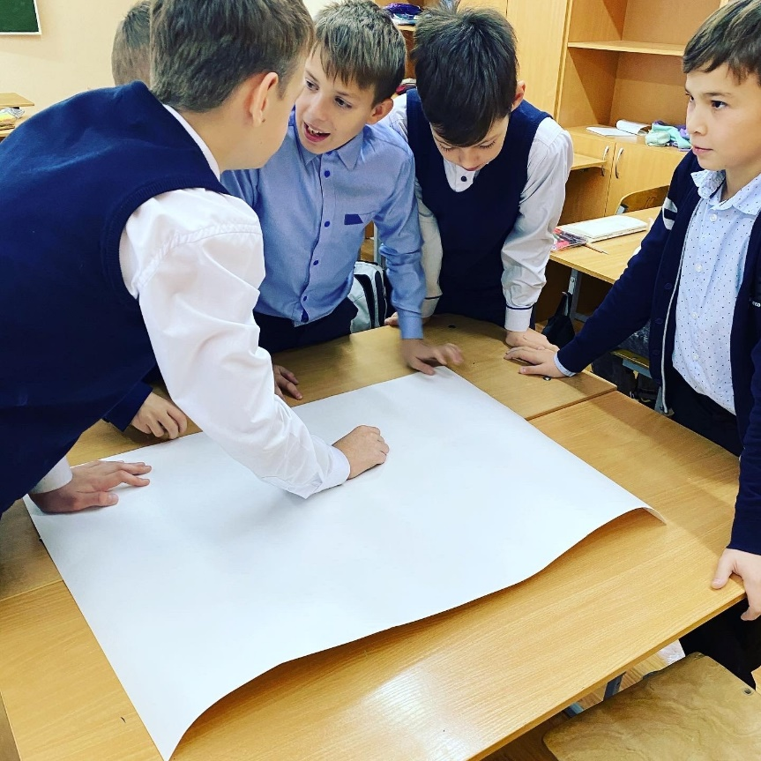
Члены отряда за работой над плакатом при подготовке к акции «Здоровая мама-здоровый ребенок», вложив в него очень важную тему: «Здоровье ребенка зависит от здоровья своего родителя»
и как важно придерживаться ЗОЖ, заниматься спортом и ответственно подходить к своему здоровью, и воспитывать это в детях.

Slide 7
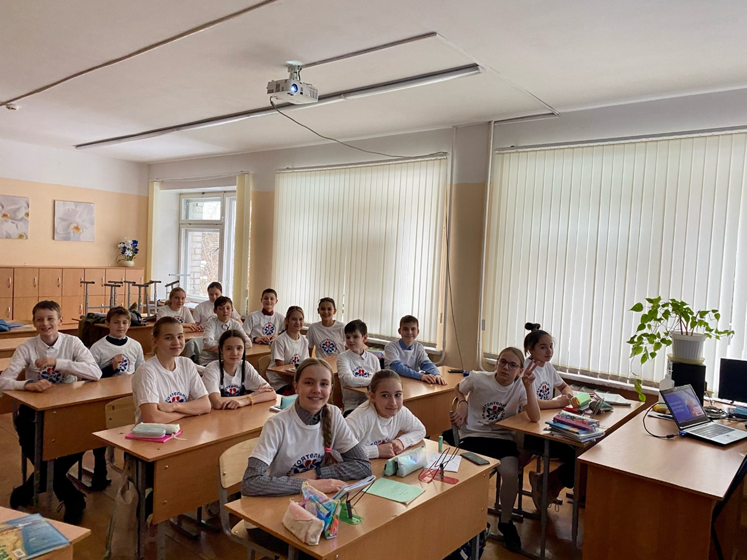
С 1 по 4 декабря 2020 года была проведена республиканская акция «Количество свечек зависит от тебя». Члены отряда «Good Luck» и другие ученики школы № 85 приняли участие в акции, приуроченной к
Международному
дню борьбы со СПИДом.

Slide 8
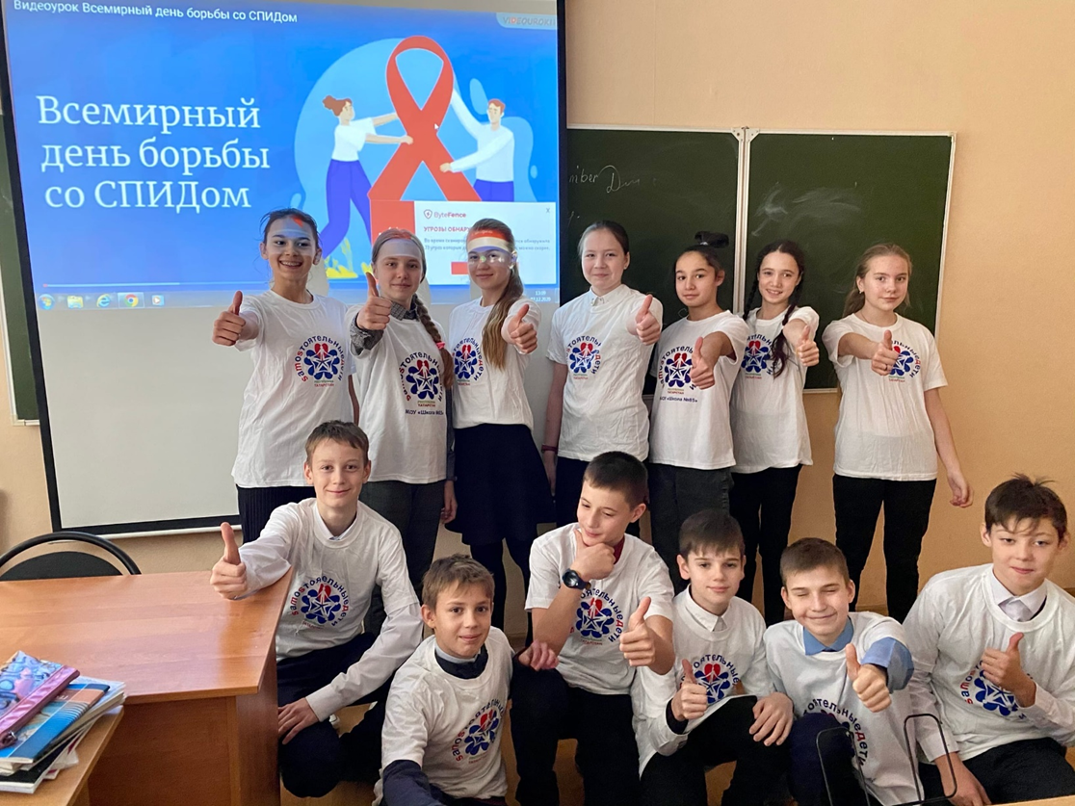
«Количество свечек зависит от тебя»

Slide 9
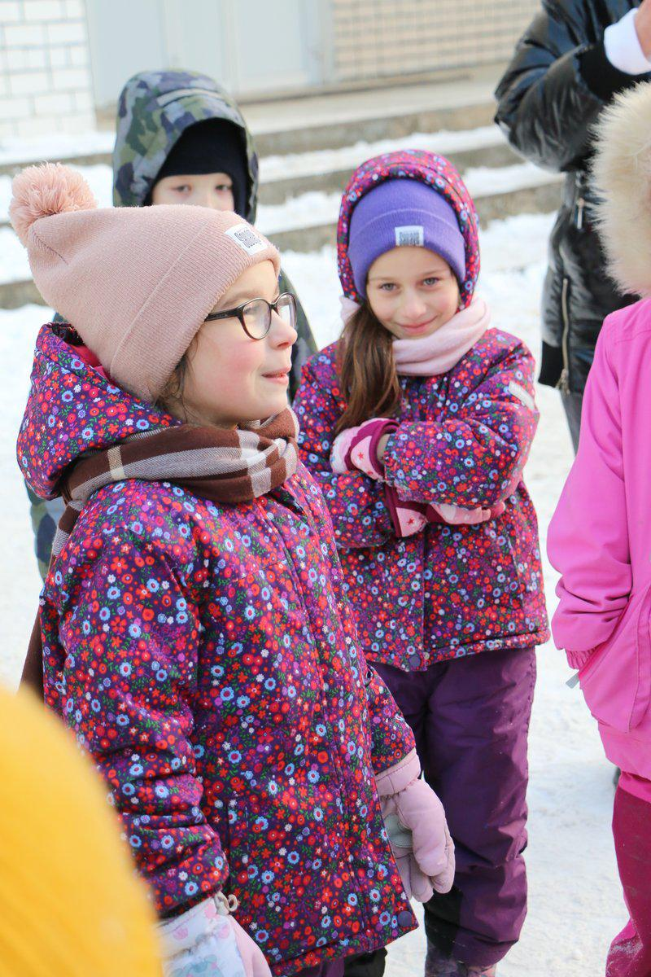
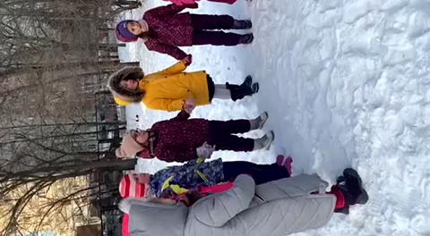
В рамках республиканского антинаркотического проекта «SаMоSтоятельные Дети» школа №85 приняла участие в акции
«Яркая, здоровая зимушка-зима»
в 2020-2021 учебном году

Slide 10
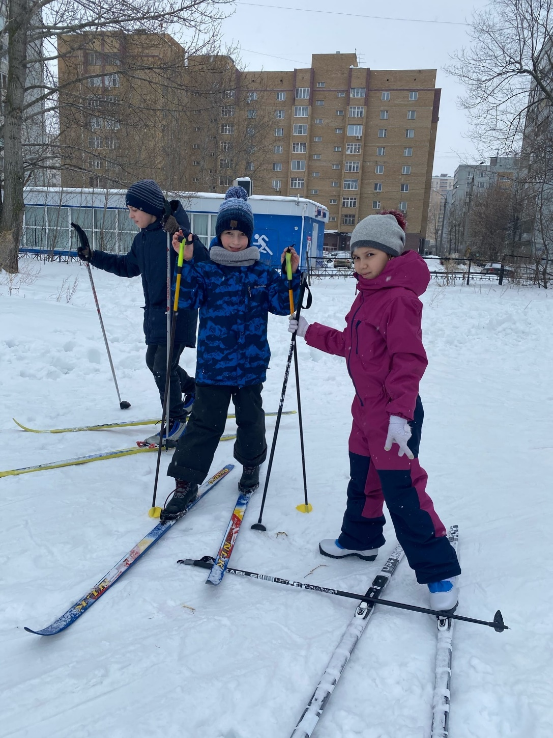
«Яркая, здоровая зимушка-зима»
Целью акции является популяризация активного и здорового способов организации детского досуга.
Учащиеся 1-6 классов школы №85 провели зимние мероприятия на пришкольной территории.
Были устроены спортивные старты и забеги на лыжах.

